Slide 1
Tucht moet er zijn! landelijke opleidingsdag MDL, Amersfoort, 1 november 2019 Peter Wahab

Slide 2
Tuchtrecht Gezondheidszorg Nederland
Tuchtrecht is gebaseerd de Wet op de beroepen in de individuele gezondheidszorg (Wet BIG)
5 regionale- 1 centraal tuchtcollege gezondheidszorg
Leden:
juristen
beroepsgenoten

Slide 3
Twee Tuchtnormen
1. het handelen of nalaten in strijd met de zorg die de beroepsbeoefenaar in die hoedanigheid behoort te betrachten (diagnose, behandeling)
2. het handelen of nalaten in de hoedanigheid van hulpverlener dat in strijd is met het belang van een goede uitoefening van individuele gezondheidszorg (mediaoptreden, fraude, intercollegiaal conflict)

Slide 4
procedure
Klacht indienen bij RTG (tot 10 jaar na dato)
Vooronderzoek door secretaris RTG
Raadkamer vrz jurist, 2 beroepsgenoten
Zitting: 2 juristen (vzr), 3 beroepsgenoten.
Uitspraak binnen 6 wk; beroep mgl CTG

Slide 5
Openbaarmaking vindt – onder vermelding van de naam van de beroepsbeoefenaar, de maatregel en de aard van het vergrijp - plaats via aantekening in het BIG-register, publicatie in de Staatscourant en een of meer lokale dag- of weekbladen en op een lijst op de website van het BIG-register.

Slide 6
Maatregelen
waarschuwing,
berisping,
geldboete van ten hoogste €4500,
(voorwaardelijke) schorsing van maximaal 1 jaar,
gedeeltelijke ontzegging,
doorhaling in het BIG-register

Slide 7
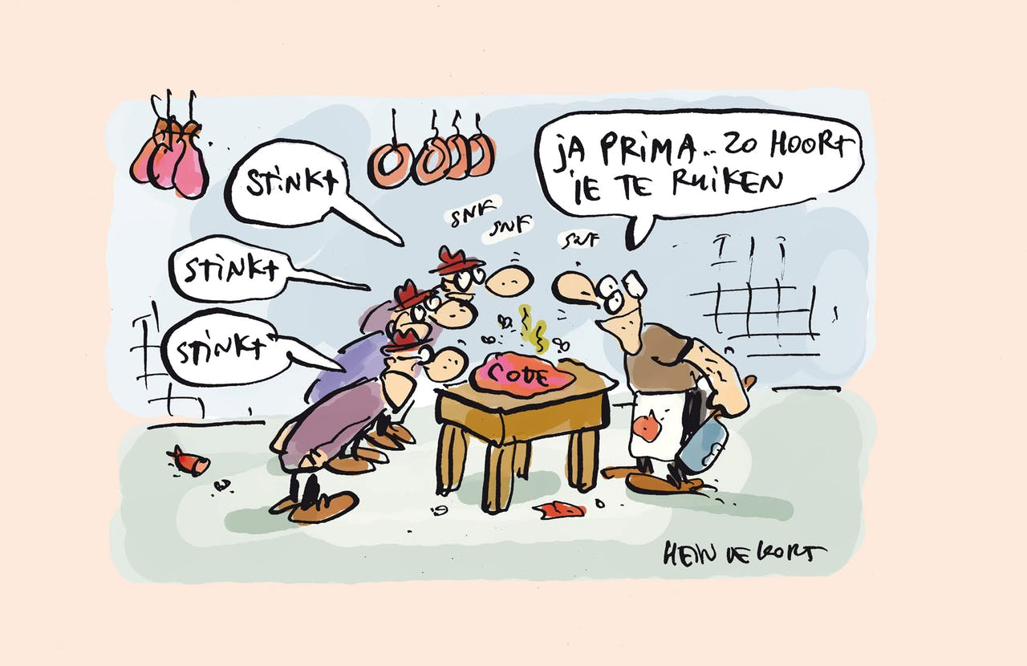
Slager keurt zijn eigen vlees

Slide 8
Casus
Behandeling: MDL arts: lokalisatie poliep (O)
Behandeling: MDL arts: post poliepectomie pijn (O)
Diagnose: MDL arts: gemiste tumor bij gastroscopie (W)
Diagnose: internist: 3 x darmbloeding: diverticulosis? (W)
Behandeling: anesthesist pijnbestrijding onvoldoende (W)

Slide 9
Casus (2)
Behandelrelatie: chirurg: complexe vaatoperatie (W)
Beëindiging behandelrelatie: internist: conflict (B)
Regievoering: gynaecoloog: supervisie over AIOS (W, O)
Informed consent: internist: NTBR communicatie (W)
Beroepsgeheim: psychiater: conflict van plichten (O)

Slide 10
Gedragscode Openheid medische incidenten; betere afwikkeling Medische Aansprakelijkheid (GOMA)
Bij incident:
Contact opnemen met pt
Acties om negatieve gevolgen te beperken
Onderzoek naar oorzaak, verbetertraject
Bij fout erkenning en verontschuldiging

Slide 11
Hoe te handelen?
Betrek collegae; deel het met anderen
Zoek (juridische) hulp
Zoek naar leerpunten en deel die met anderen
Relativeer de situatie: een fout of klacht maakt je niet tot een slecht arts; het kan/zal een ieder overkomen

